Slide 1
AI 데이터 분석 · 데이터 기반 트렌드 분석
요즘 모기가
줄어든 걸까?
서울 빨간집모기 2008~2023년, 480주의 기록으로 확인하기
그래프를 그리는 건 어렵지 않습니다. 어려운 건 그게 무슨 의미인지 해석하는 일입니다.
Notes:
오늘 30분 동안 이 하나의 질문을 데이터로 끝까지 따라가 봅니다. 결론이 두 번 뒤집힙니다.

Slide 2
우리가 늘 듣는 두 문장
"요즘 모기가 별로 없더라"
"날이 너무 더워져서 못 산대"
둘 다 그럴듯합니다. 그런데 확인된 적은 없습니다.
서울시는 2008년부터 매주 유문등으로 모기를 잡아 종별 개체수를 공개해 왔습니다
같은 기간 기상 자료를 나란히 놓으면 두 문장을 직접 검증할 수 있습니다
오늘은 그 검증 과정을 일곱 단계로 따라갑니다
Notes:
체감은 데이터가 아니다. 하지만 체감을 데이터로 검증할 수는 있다 — 이게 오늘의 출발점.

Slide 3
먼저 질문을 정합니다
데이터를 열기 전에 무엇을 알고 싶은지부터 적습니다
01
모기는 정말 줄었는가?
02
한 해 안에서 언제 많고, 그 시기가 변했는가?
03
기온·강수·습도 중 무엇이 가장 크게 관련되는가?
04
이번 주 날씨인가, 몇 주 전 날씨인가?
05
"너무 더우면 줄어든다"는 말은 맞는가?
Notes:
질문 3개 이상은 과제 요구사항이기도 하다. 5번이 오늘의 하이라이트.

Slide 4
손에 쥔 자료
서울시 유문등 채집 기록 + Open-Meteo ERA5 기상 재분석
480주
131,763
5,844일
16개
2008~2023년 4~11월
모기·기상 결합 완료
빨간집모기 누적 개체수
전체 모기의 85.7%
일 단위 기상 자료
기온·강수·습도
연도별 엑셀 시트
서식이 제각각
빨간집모기만 보는 이유
유문등은 빛으로 유인하는 장치라 집모기류가 압도적으로 많이 잡힙니다 (85.7%)
나머지 종은 주의 55~98%가 0마리라 시계열로 다룰 수 없습니다
주의: 낮에 사람을 무는 흰줄숲모기는 16년 통틀어 477마리뿐 — 이 자료로는 "물리는 횟수"에 답할 수 없습니다
Notes:
데이터가 답할 수 있는 질문과 없는 질문을 먼저 구분하는 게 중요하다.

Slide 5
먼저 부딪히는 문제
모기는 '주' 단위,
날씨는 '일' 단위입니다.
그리고 원자료에는 항상 예상 못 한 구멍이 있습니다.
Notes:
전처리는 지루해 보이지만 여기서 내린 결정이 뒤의 결론을 전부 바꾼다.

Slide 6
1
전처리 — 결정 세 가지
코드보다 판단이 중요한 단계입니다
시간 단위 맞추기
결측 2건, 근거로 채우기
강수량은 하루 평균으로
일 단위 기상을 주 단위로 묶어
같은 연·월·주차끼리 나란히 놓았습니다.
값을 더하거나 섞지 않았습니다.
2010년 4월 1·5주는 종별 칸이 비고
'계'만 0이었습니다. 전체가 0이면
어떤 종도 0 — 산술적으로 확실합니다.
5주차는 2~3일뿐이고, 480주 중
41주가 여기 해당합니다. 합계를 쓰면
이 41주만 작아져 없는 패턴이 생깁니다.
연도마다 채집 기간이 다릅니다 — 이게 4단계에서 문제가 됩니다
2009년은 10·11월 없음 2020~22년은 4월 없음 2023년은 11월 없음
Notes:
결측치를 '어떻게 채웠나'가 아니라 '왜 그렇게 채워도 되는가'를 설명할 수 있어야 한다.

Slide 7
이제 그려봅시다
그래서, 모기는 줄었나요?
가장 단순한 방법부터 시작합니다. 그냥 그려보기.

Slide 8
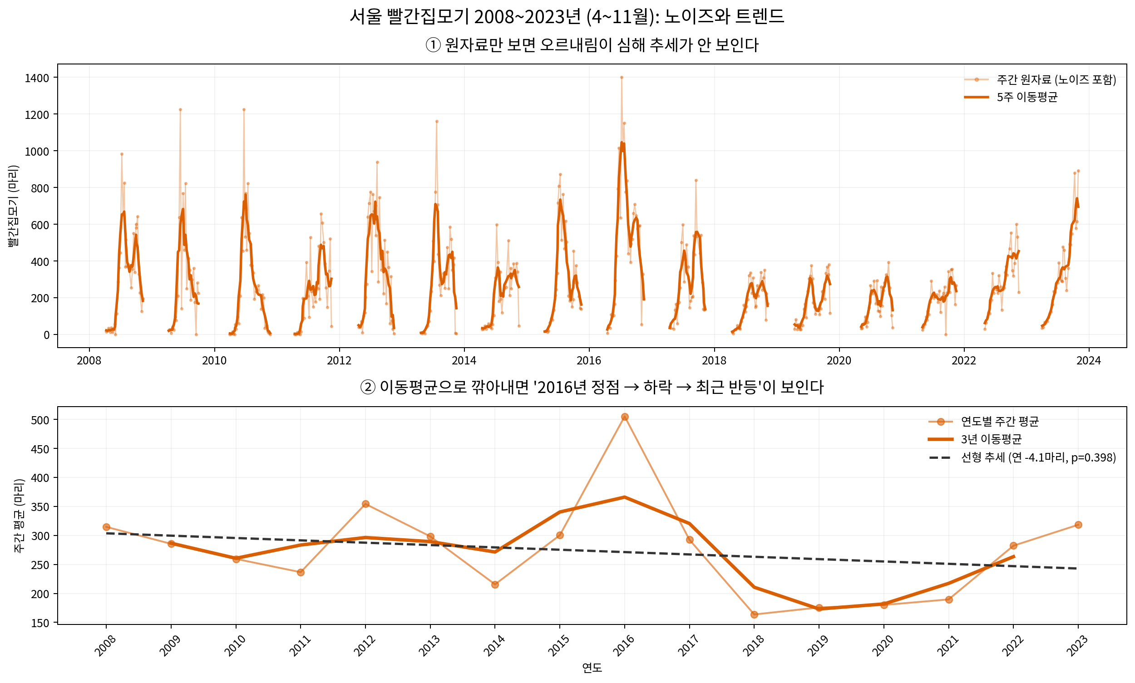
2
이동평균 — 노이즈를 걷어낸다
관찰
주간 원자료는 0~1,401마리로 널뛰어 추세가 안 보입니다
이동평균으로 깎으니 2016년 정점, 2018~21년 바닥, 최근 반등이 드러납니다
연 −4.05마리
p = 0.398 — 줄었다고
말할 근거가 못 됩니다
Notes:
이동평균은 트렌드와 노이즈를 분리하는 가장 단순한 도구. p값이 크다는 건 '모른다'는 뜻이지 '변화 없다'가 아니다.

Slide 9
잠깐
여름과 가을이 섞여 있는데
이대로 비교해도 될까요?
7월은 480마리, 4월은 25마리입니다. 계절 차이가 19배입니다.

Slide 10
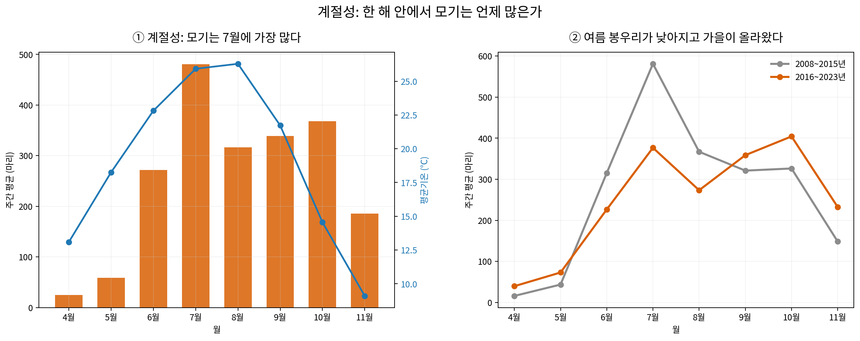
3
월별 집계 — 계절성을 먼저 파악한다
Notes:
왼쪽은 계절성 그 자체. 오른쪽이 오늘의 첫 힌트 — 여름 봉우리가 낮아지고 가을이 올라왔다.

Slide 11
16년 사이, 달마다 방향이 다릅니다
전반기(2008~2015) 대비 후반기(2016~2023) 주간 평균 변화
+149%
+68%
−35%
−26%
+24%
+57%
4월
5월
7월
8월
10월
11월
여름은 줄고, 봄과 가을은 늘었습니다
관측량으로 가중한 시즌의 무게중심이 19.73주차 → 21.29주차로 밀렸습니다
약 1.6주, 열흘 남짓 뒤로 이동한 셈입니다
여기까지는 '관찰'입니다. 왜 그런지는 아직 모릅니다
Notes:
관찰과 해석을 분리하는 연습. 지금은 사실만 말한다.

Slide 12
또 하나의 함정
연도마다 채집한 기간이
다르다면요?
2009년엔 10·11월이 없습니다. 모기가 적은 달이 빠졌으니 그해 평균은 저절로 높아집니다.

Slide 13
4
평년 대비 지수 — 기준선을 맞춘다
각 주를 '그 월·주차의 평년값 대비 몇 배'로 바꿉니다
2016년 7월 3주에 800마리 ÷ 7월 3주 평년 534마리 = 1.50배
4월이든 7월이든 모두 '평년 = 1.0' 기준이 되어 서로 비교할 수 있습니다
관측 기간이 다른 연도끼리도 공정하게 견줄 수 있습니다
평년값을 만들 근거가 부족한 주차(5개 연도 미만)는 제외했습니다 — 480주 → 465주
표본 2개로 만든 평균을 '기준선'이라고 부를 수는 없기 때문입니다
Notes:
이 결정 하나가 3·4·5·7단계 결론을 전부 바꾼다. 분석의 절반은 '무엇과 비교할 것인가'다.

Slide 14
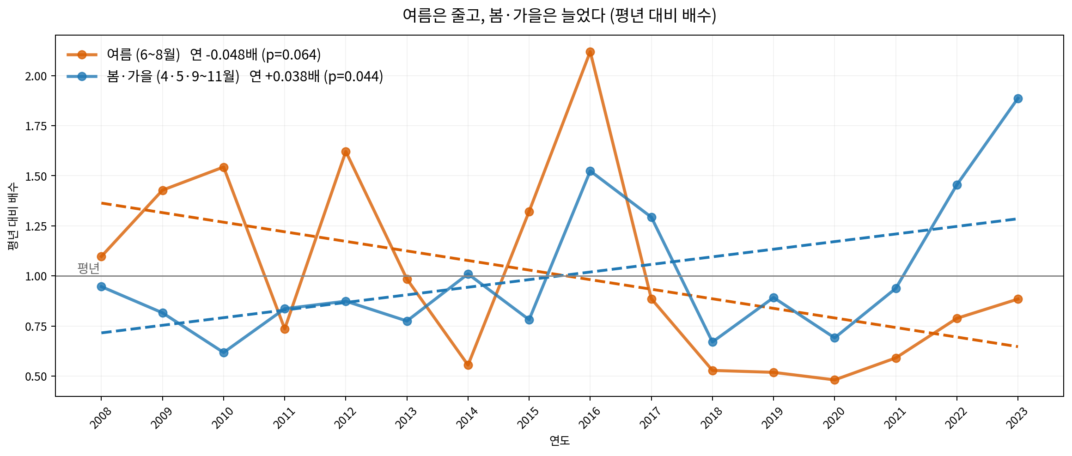
4
그래서, 줄었습니까?
4~11월 전체 장기 추세 p = 0.970 → 줄었다는 근거가 없습니다
Notes:
첫 번째 반전. 전체가 평평했던 건 변화가 없어서가 아니라 두 방향이 상쇄됐기 때문.

Slide 15
여기까지의 답
모기는 줄지 않았습니다.
옮겨갔습니다.
여름 모기는 실제로 줄었습니다. 사람들이 모기를 의식하는 때가 한여름이니,
"요즘 모기 없다"는 체감은 틀리지 않았습니다. 다만 전체가 사라진 건 아닙니다.
만약 6~10월만 잘라서 분석했다면 "줄었다"는 반대 결론이 나왔을 겁니다.
Notes:
분석 범위를 어디로 잡느냐가 결론을 바꾼다는 걸 반드시 짚고 넘어갈 것.

Slide 16
이제 왜인지 봅시다
시기가 밀린 게
날씨 때문일까요?
여기서부터는 '무엇이 영향을 주는가'로 질문이 바뀝니다.

Slide 17
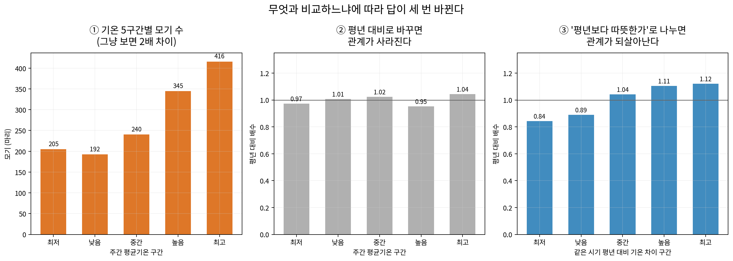
5
구간별 통계 — 답이 세 번 바뀝니다
같은 자료, 같은 질문입니다. 바뀐 건 '무엇과 비교했는가'뿐입니다.
Notes:
①은 기온이 아니라 계절을 재고 있었다. ②는 계절을 지우며 기온 신호까지 지웠다. ③이 정답. 오늘 강의에서 제일 중요한 슬라이드.

Slide 18
시계열이라서 물을 수 있는 질문
이번 주 날씨가 맞나요?
모기는 자라는 데 2주가 걸리는데.
원인은 결과보다 먼저 옵니다. 시간 축이 있는 자료에서만 확인할 수 있습니다.

Slide 19
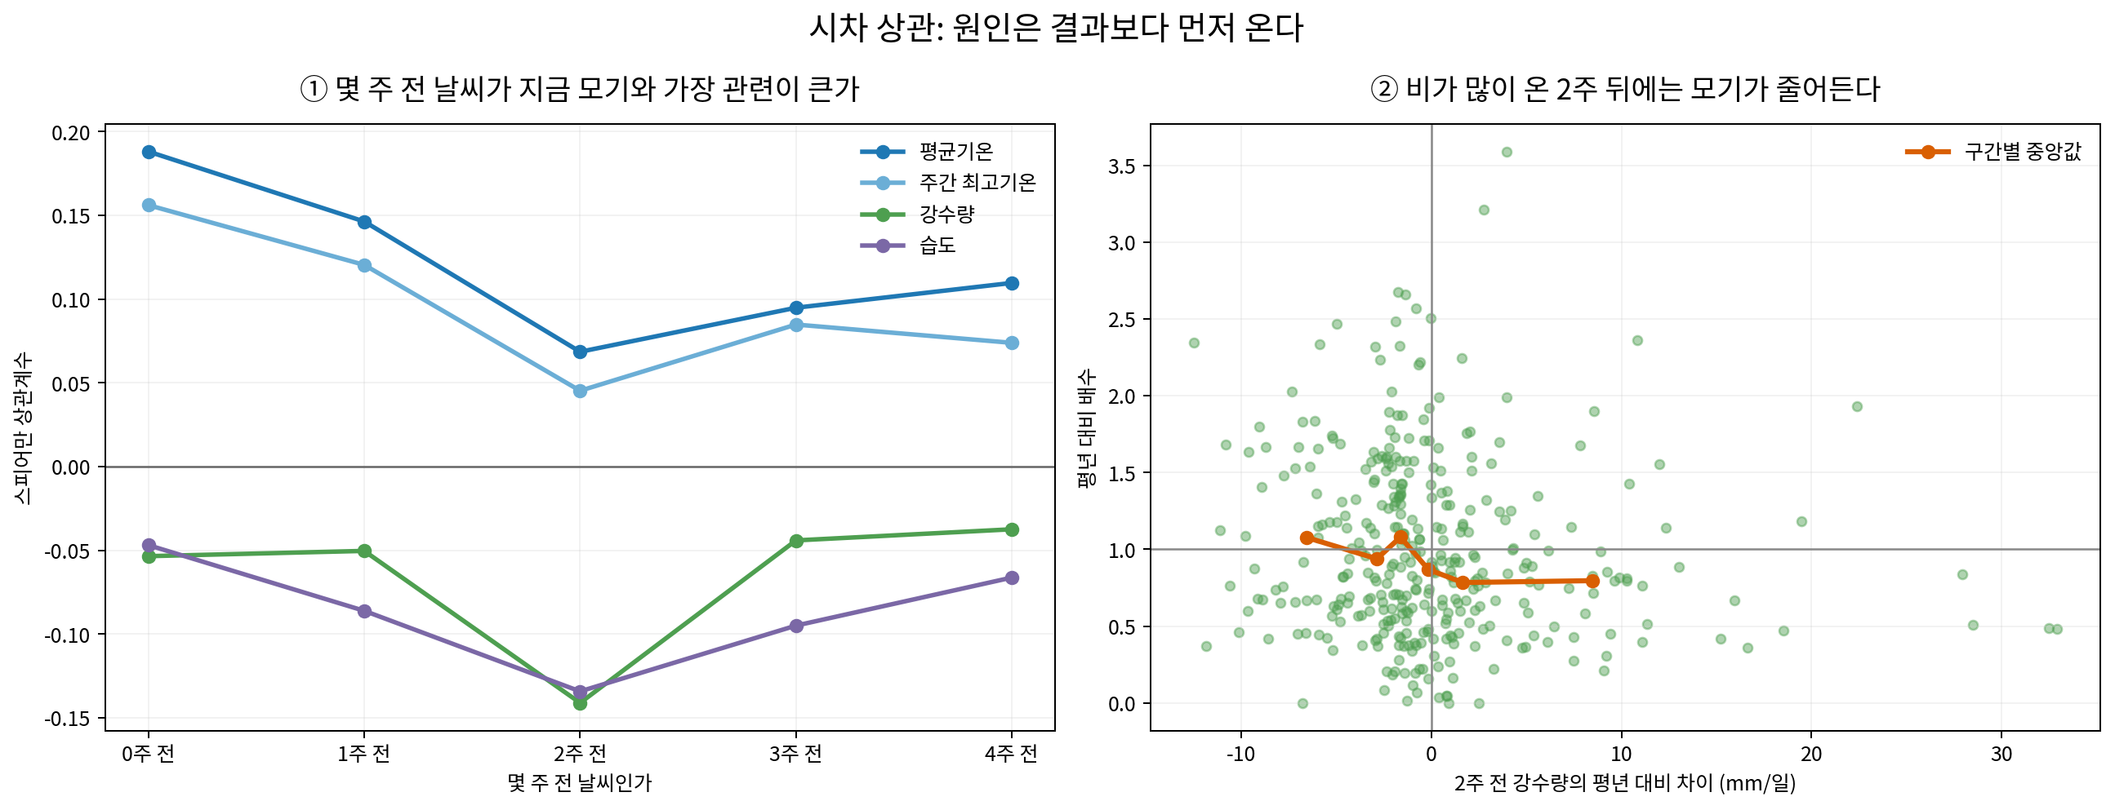
6
시차 상관 — 몇 주 전 날씨인가
기온은 '이번 주'가 가장 강하고(+0.188), 강수와 습도는 '2주 전'이 가장 강합니다(−0.141, −0.134).
Notes:
모기 성장 기간 1~2주와 앞뒤가 맞는다. 비가 유충 서식지를 쓸어내는 것으로 보이지만, 이건 가설이다.

Slide 20
마지막 질문
요인이 여럿인데
뭐가 제일 셀까요?
더운 주는 대체로 습하기도 합니다. 하나씩 보면 습도가 기온의 공을 가로챕니다.

Slide 21
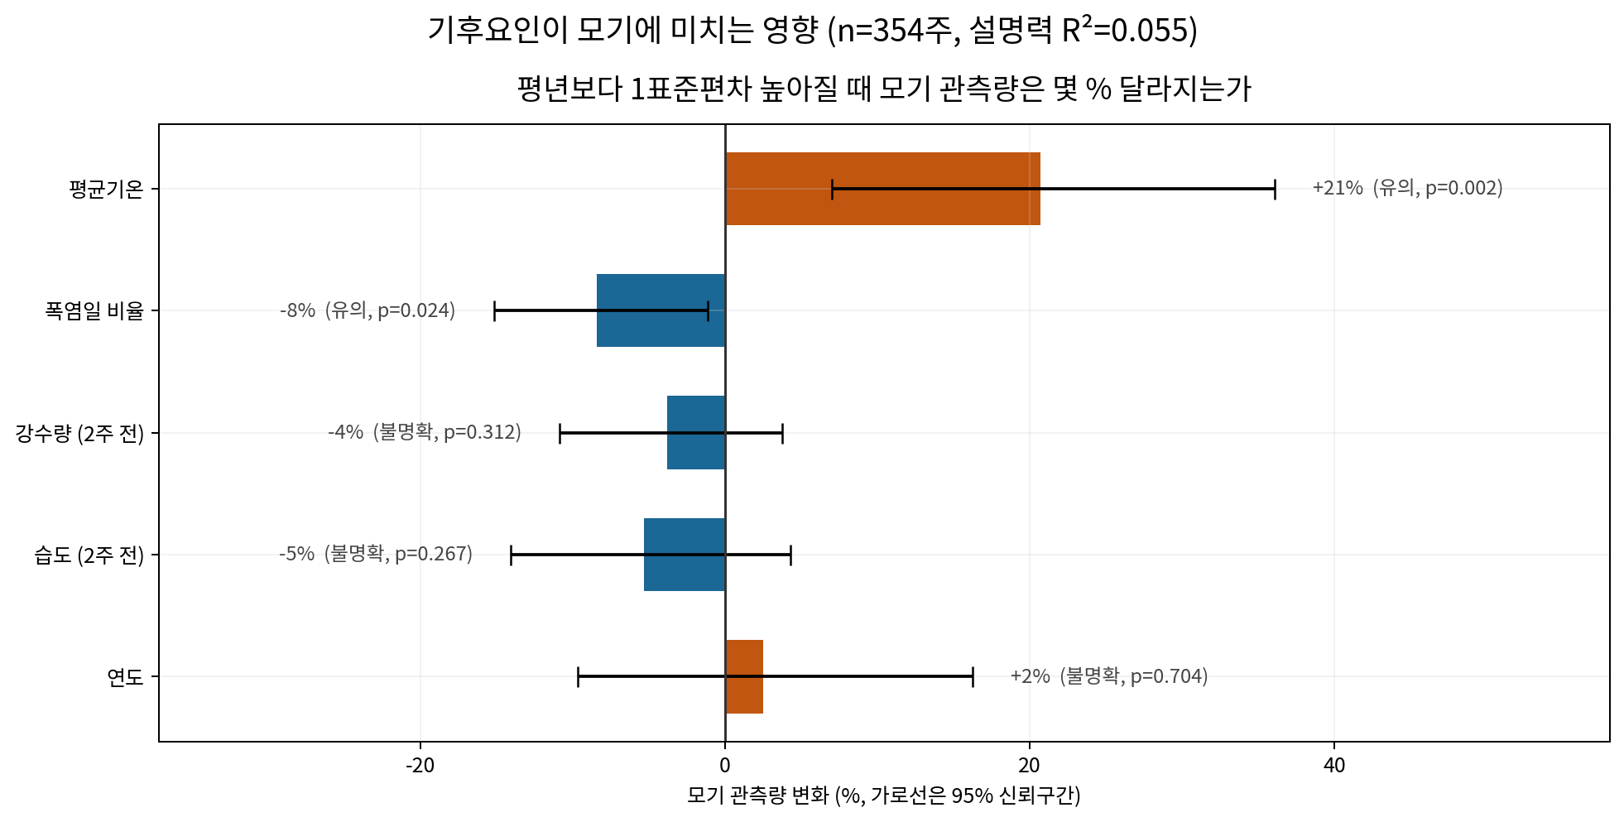
7
회귀분석 — 계수를 %로 읽는다
종속변수에 로그를 씌우고 독립변수를 표준화하면, 계수가 그대로 '몇 %'가 됩니다
Notes:
표준화 회귀계수 0.209를 학생에게 설명할 수 없다. +21%는 바로 알아듣는다. 계산은 같고 읽는 법만 다르다.

Slide 22
속설은 절반만 맞았습니다
평년보다 따뜻한 주
폭염일(33℃↑)이 많은 주
+21%
−8%
모기가 늘어납니다
모기가 줄어듭니다
p = 0.002
p = 0.024
'따뜻함'과 '폭염'은 다른 것입니다
두 힘이 같은 주에 함께 작용하므로 '기온' 하나로 뭉뚱그리면 서로 상쇄돼 보이지 않습니다
실제로 기온의 제곱항만 넣으면 p=0.159로 아무것도 잡히지 않습니다
Notes:
두 번째 반전. 속설을 기각하는 게 아니라 정확하게 쪼개는 것 — 이게 데이터 분석이 하는 일.

Slide 23
그런데 여기서 멈춰야 합니다
좋은 분석은 자기가 모르는 것을 압니다
나머지 94.5%는 어디에?
R² = 0.055
방역 활동의 강도와 시점 — 자료에 없습니다
유문등의 개수·위치·장비 변경 — 원자료에 기록이 없습니다
도시 개발에 따른 서식지 변화, 정화조·하수구 관리 상태
날씨로 설명되는 건
주간 변동의 5.5%뿐입니다
그 밖의 한계
채집일이 실제 날짜가 아니라 "7월 3주" 라벨이라 주차 정렬이 근사값입니다
ERA5는 격자 재분석 자료로, 유문등이 놓인 자리의 실제 기온과는 다릅니다
회귀계수는 관련성이지 인과가 아닙니다 — 오늘 말한 '왜'는 전부 가설입니다
Notes:
한계를 말하는 것과 측정하는 것은 다르다. R²를 제시하는 게 후자다.

Slide 24
오늘 남길 것
데이터는 스스로 말하지 않습니다
1
무엇과 비교할 것인가
기온 5구간을 세 가지로 비교했더니 답이 세 번 바뀌었습니다
2
범위를 어디까지 잡을 것인가
6~10월만 봤다면 "줄었다", 4~11월을 보니 "옮겨갔다"였습니다
3
관찰과 해석을 나눌 것
'그래프에서 본 것'과 '내가 생각하는 이유'는 다른 문장입니다
이제 여러분 차례입니다.
Notes:
과제 안내로 넘어가기. 주제는 달라도 좋다. 중요한 건 관찰과 해석을 나누는 습관.

